Slide 1

Cloud Computing para Inteligencia Artificial
Sesión 5: Servicios de Almacenamiento I - Almacenamiento de Objetos y Bloques
Grado en Ingeniería en Inteligencia Artificial

Slide 2
Agenda de la Sesión
01
02
El Fundamento de los Datos
Almacenamiento Infinito para Datos No Estructurados
Tipos de Almacenamiento en la Nube
Profundización en Almacenamiento de Objetos (AWS S3)
03
04
El Disco Duro de la Nube
Aplicación Práctica
Profundización en Almacenamiento de Bloques (AWS EBS)
Escenario de Arquitectura para IA
05
06
Análisis Comparativo
Conclusiones y Preguntas
Vistazo a GCP y Azure
Resumen y discusión final

Slide 3
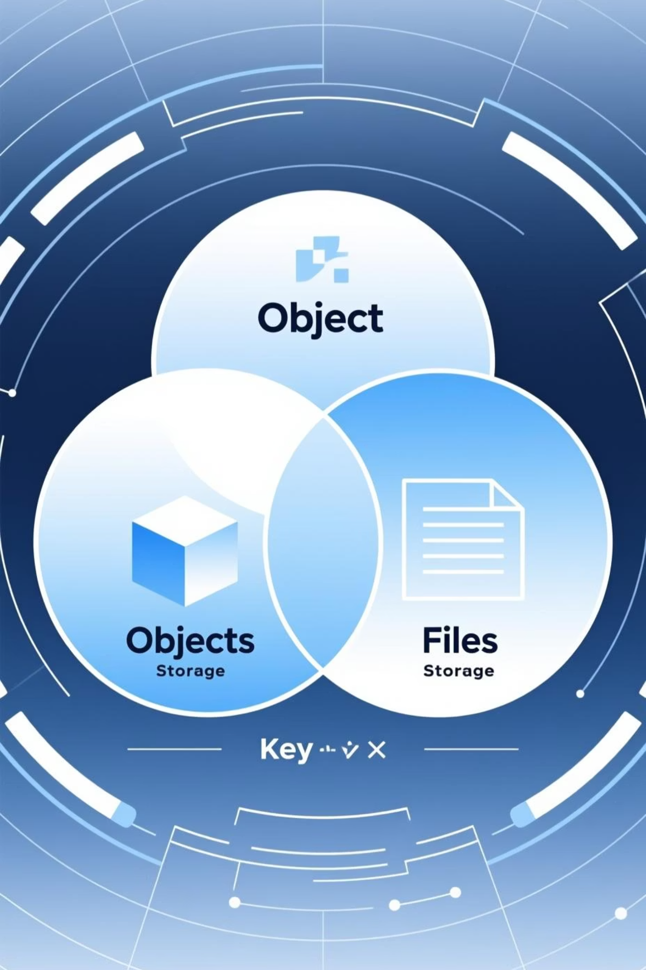
La Tríada del Almacenamiento Cloud
Introducción a los tres paradigmas fundamentales de almacenamiento en la nube, cada uno diseñado para un propósito específico.
Almacenamiento de Objetos
Almacenamiento de Bloques
Para escala masiva y datos no estructurados.
El almacenamiento de más alto rendimiento para cargas de trabajo estructuradas.
Análogo a un servicio de guardería de objetos (valet key): entregas tu "objeto" (fichero) y te dan un ticket (ID único) para recuperarlo.
Análogo a un disco duro externo virtual que conectas a tu servidor. El sistema operativo lo controla por completo.
Almacenamiento de Ficheros
Para acceso compartido y jerarquías de directorios.
Análogo a una unidad de red compartida (NAS) en una empresa.

Slide 4
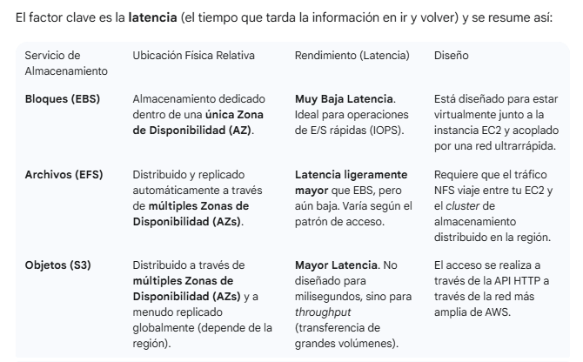
La Tríada del Almacenamiento Cloud
Introducción a los tres paradigmas fundamentales de almacenamiento en la nube, cada uno diseñado para un propósito específico.

Slide 5

¿Qué es el Almacenamiento de Objetos?
Definición
Un paradigma de almacenamiento que gestiona datos como "objetos" discretos. No hay jerarquía de carpetas; es una estructura plana (un flat namespace).
Componentes de un Objeto
Datos: El contenido del fichero en sí (una imagen, un vídeo, un CSV, un modelo serializado)
Identificador Único (Key): El "nombre" del objeto dentro de su contenedor
Metadatos: Información descriptiva sobre el objeto (tipo de contenido, fecha de creación, etiquetas personalizadas)
Características Clave
Acceso: Se realiza a través de APIs RESTful (HTTP/S), no montando una unidad
Ideal para: Datos no estructurados, backups, data lakes, contenido multimedia
Escalabilidad: Prácticamente ilimitada, desde KB hasta PB

Slide 6



Introducción a Amazon S3
S3: Simple Storage Service
Es uno de los servicios fundacionales de AWS, lanzado en 2006. Diseñado para ofrecer una durabilidad del 99.999999999% (once nueves).
Buckets
Son los contenedores donde se almacenan los objetos.
Nombre único globalmente: Un nombre de bucket mi-dataset-proyecto solo puede existir una vez en todo AWS
Recurso Regional: Aunque el nombre es global, el bucket se crea en una región específica
Objetos
Los ficheros que subimos al bucket.
Tamaño máximo por objeto: 5TB
Se identifican por una clave única dentro del bucket
Pueden tener metadatos personalizados

Slide 7

La "Ilusión" de las Carpetas en S3
S3 tiene un namespace plano, pero simula una estructura de carpetas para la comodidad humana y la organización.
Esto se logra mediante el uso de prefijos en la clave (nombre) del objeto.
Ejemplo:
proyecto-ia/datasets/imagenes/gato.jpg
proyecto-ia/datasets/imagenes/perro.jpg
En este caso, proyecto-ia/datasets/imagenes/ es el prefijo.
Implicaciones Importantes
La consola de AWS y las SDKs interpretan el delimitador / para mostrar una vista jerárquica
Para S3, son simplemente dos objetos con nombres largos y complejos
No puedes "crear una carpeta vacía". Una "carpeta" aparece cuando subes el primer objeto con ese prefijo

Slide 8
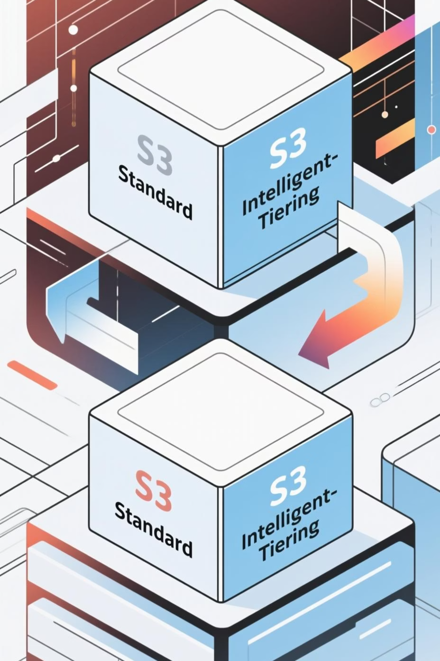
Clases de Almacenamiento (Tiers) - Acceso Frecuente
S3 Standard
Uso: Para datos de acceso muy frecuente que requieren baja latencia y alto rendimiento
Durabilidad: Distribuido en al menos 3 Zonas de Disponibilidad (AZs)
Coste: El más alto en almacenamiento ($/GB), pero el más bajo en acceso ($/petición)
Caso IA: Servir activos de una aplicación web, datasets en uso activo para entrenamiento
S3 Intelligent-Tiering
Uso: Para datos con patrones de acceso desconocidos o cambiantes
Funcionamiento: Monitorea el acceso y mueve automáticamente los objetos entre niveles
Coste: Pequeña tarifa de monitorización, pero potencial ahorro significativo
Caso IA: Datasets de entrenamiento con uso variable a lo largo del tiempo

Slide 9
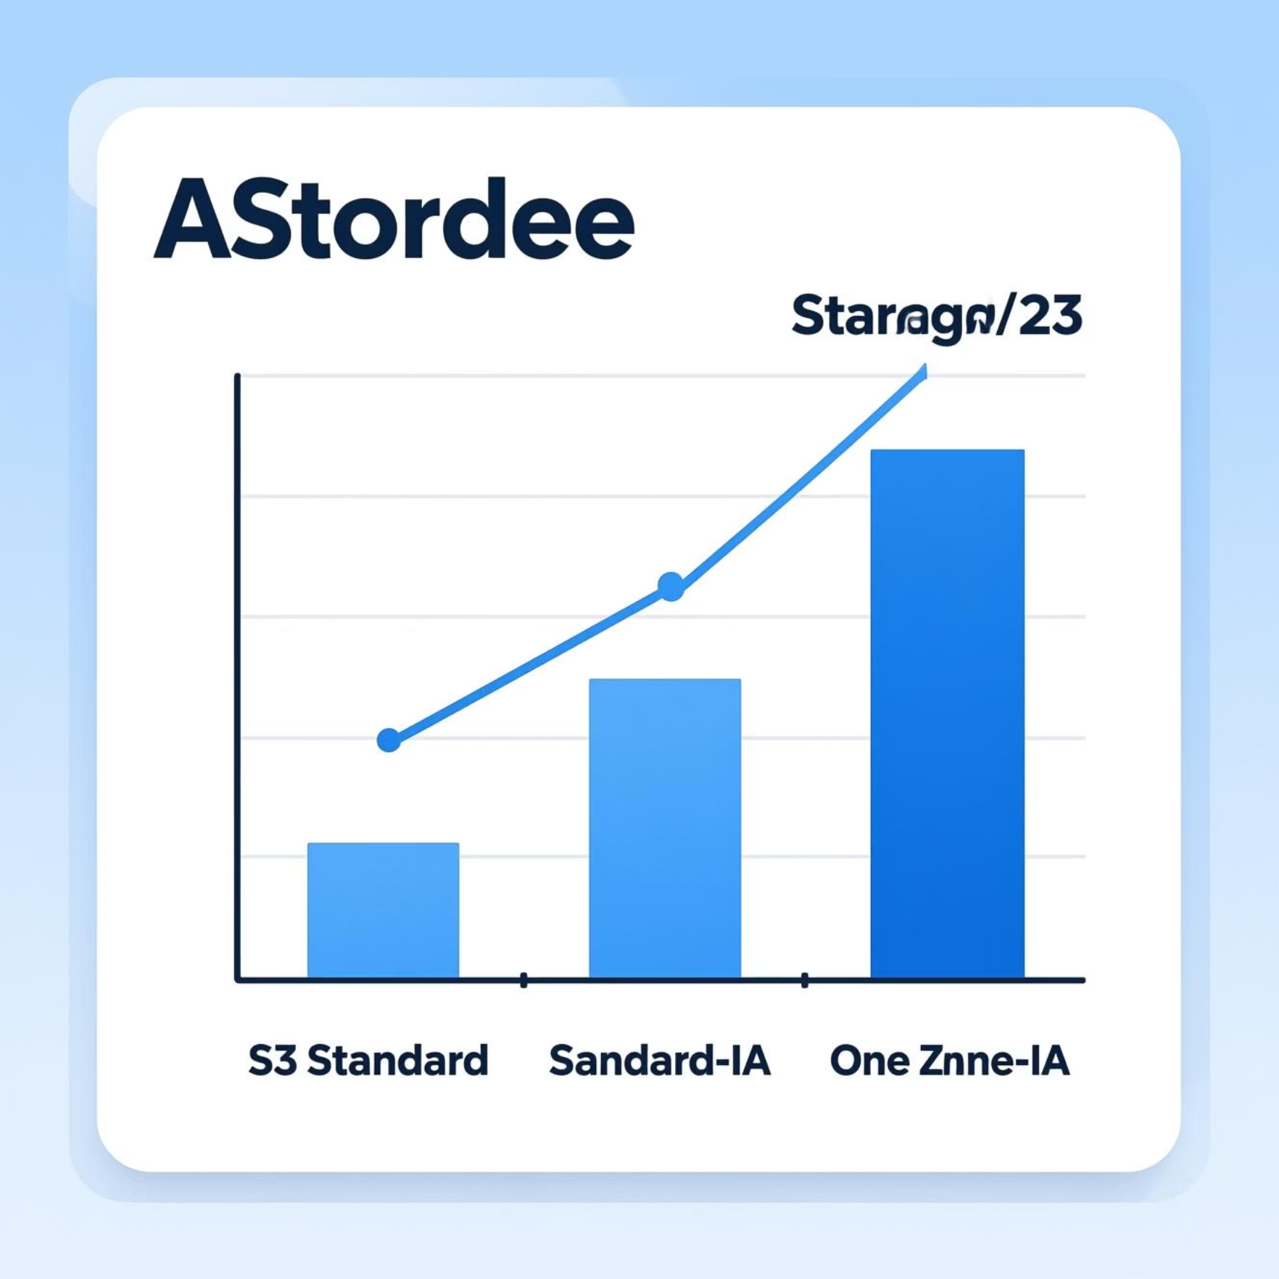
Clases de Almacenamiento - Acceso Poco Frecuente
S3 Standard-Infrequent Access (S3 Standard-IA)
Uso: Para datos de acceso menos frecuente, pero que deben estar disponibles rápidamente cuando se necesitan (milisegundos)
Durabilidad: Mínimo 3 AZs
Coste: Almacenamiento más barato que Standard, pero se aplica tarifa de recuperación
Caso IA: Backups, logs antiguos, datasets que se usan esporádicamente
S3 One Zone-Infrequent Access (S3 One Zone-IA)
Uso: Similar a Standard-IA, pero para datos no críticos que son fácilmente reproducibles
Durabilidad: Los datos se almacenan en una única AZ
Coste: ~20% más barato que S3 Standard-IA
Caso IA: Resultados intermedios de procesamiento, datos generados que pueden recrearse

Slide 10
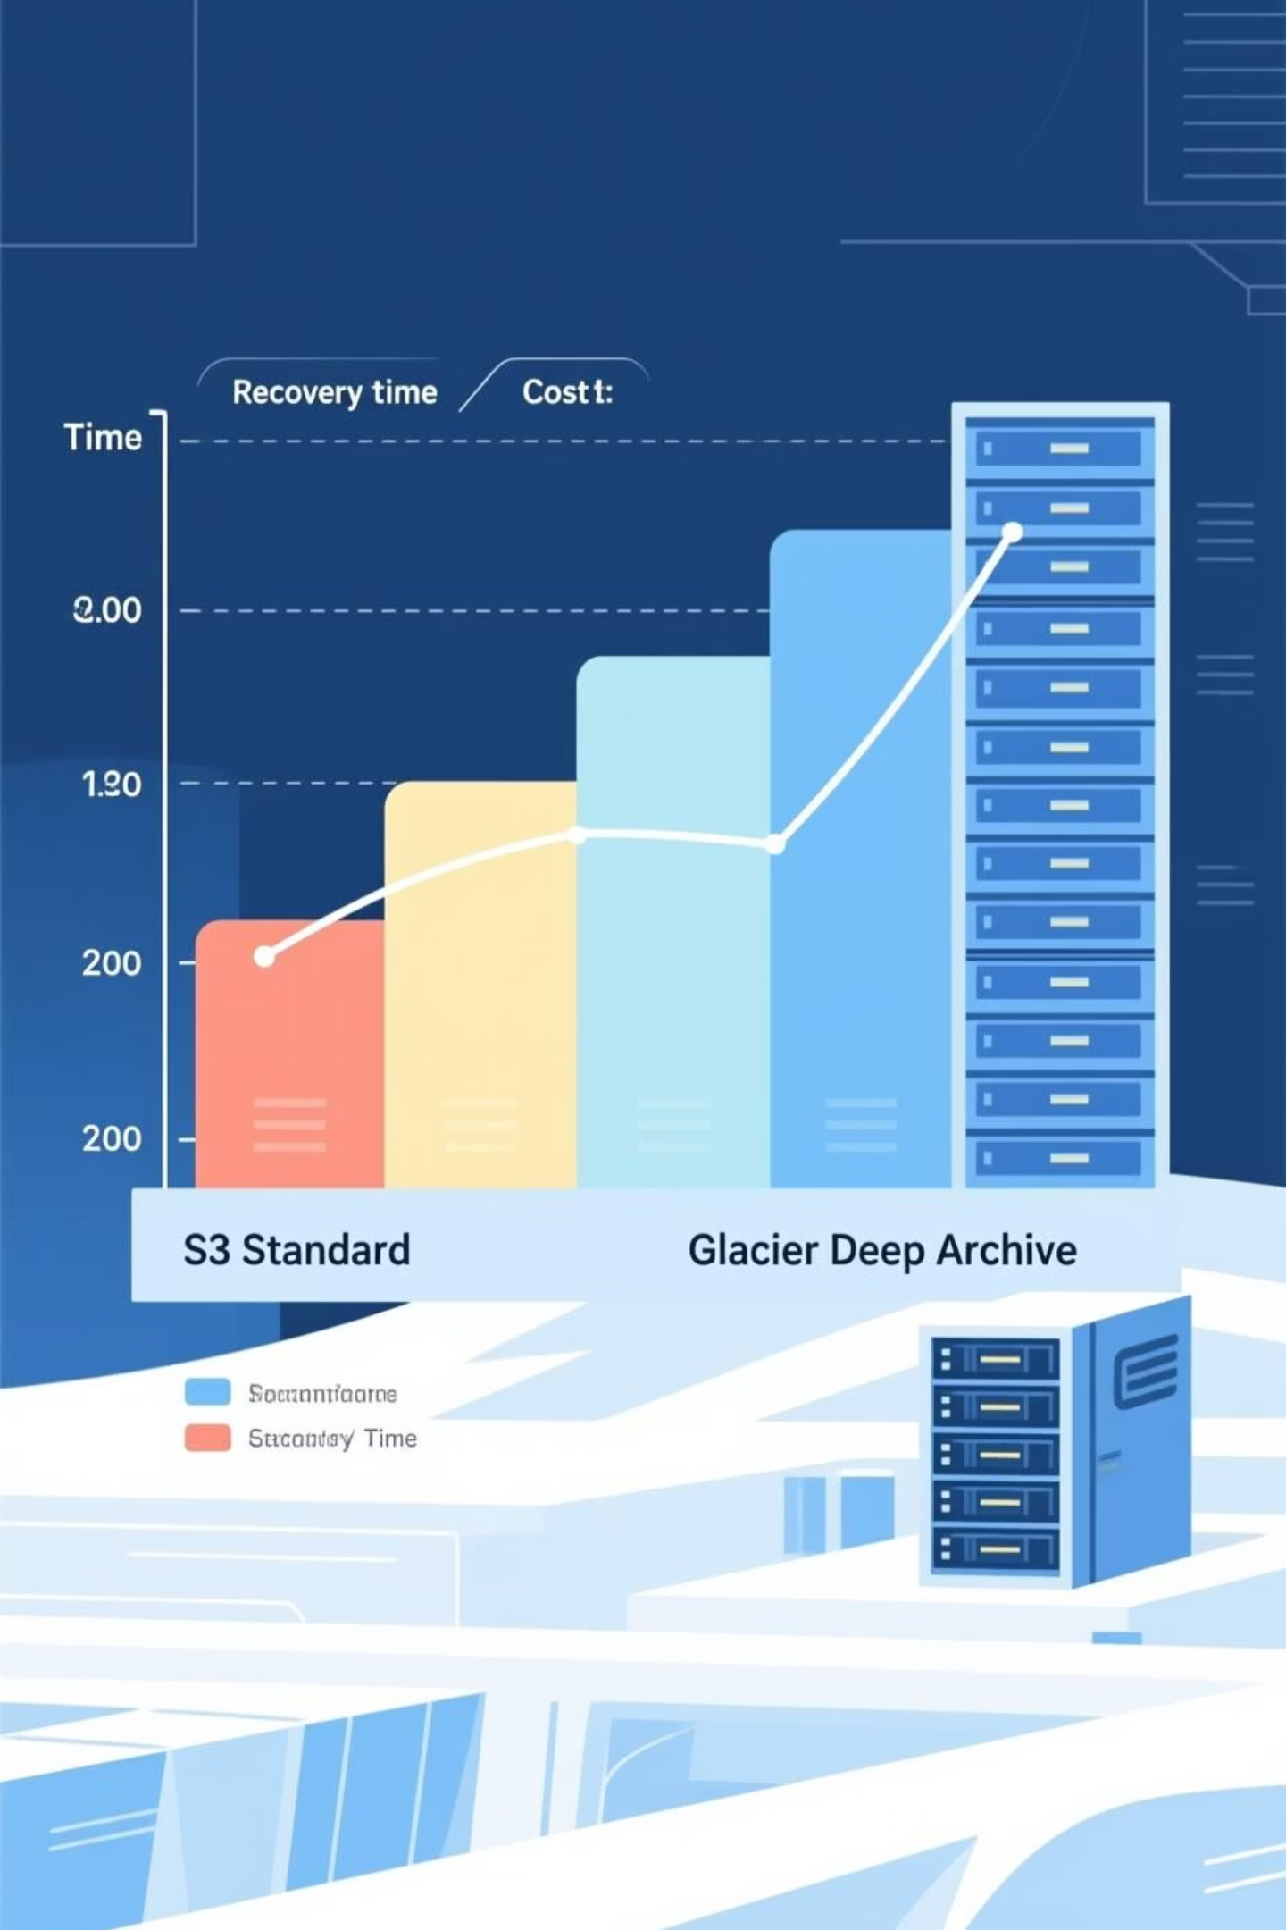
Clases de Almacenamiento - Archivador Digital (Glacier)
Diseñado para el archivado a largo plazo y el coste más bajo posible.
S3 Glacier Instant Retrieval
Acceso: Milisegundos, como S3 Standard-IA
Uso: Archivos que se necesitan raramente pero de forma inmediata (ej. archivos médicos)
S3 Glacier Flexible Retrieval
Acceso: Flexible, desde minutos (acelerado) hasta horas (bulk)
Uso: El archivado estándar. Backups a largo plazo donde un retraso en la recuperación es aceptable
S3 Glacier Deep Archive
Acceso: Lento, típicamente en 12 horas
Uso: El almacenamiento más barato de AWS. Para retención de datos regulatoria o archivado de datos que casi nunca se accederán
Caso IA: Archivar snapshots de modelos muy antiguos o logs de cumplimiento de hace años

Slide 11

Característica Avanzada: Versionado
¿Qué es?
Al activar el versionado en un bucket, S3 guarda todas las versiones de un objeto. No se sobrescribe, se añade una nueva versión.
Protección
Contra sobrescritura: Si subes un fichero con la misma clave, la versión anterior se conserva
Contra eliminación accidental: Si borras un objeto, S3 inserta un "marcador de eliminación" (delete marker), pero la versión anterior sigue existiendo
Consideraciones
Coste: Pagas por el almacenamiento de todas las versiones guardadas
Implicación para IA: Fundamental para la reproducibilidad. Puedes recuperar la versión exacta de un dataset o configuración con el que se entrenó un modelo específico

Slide 12
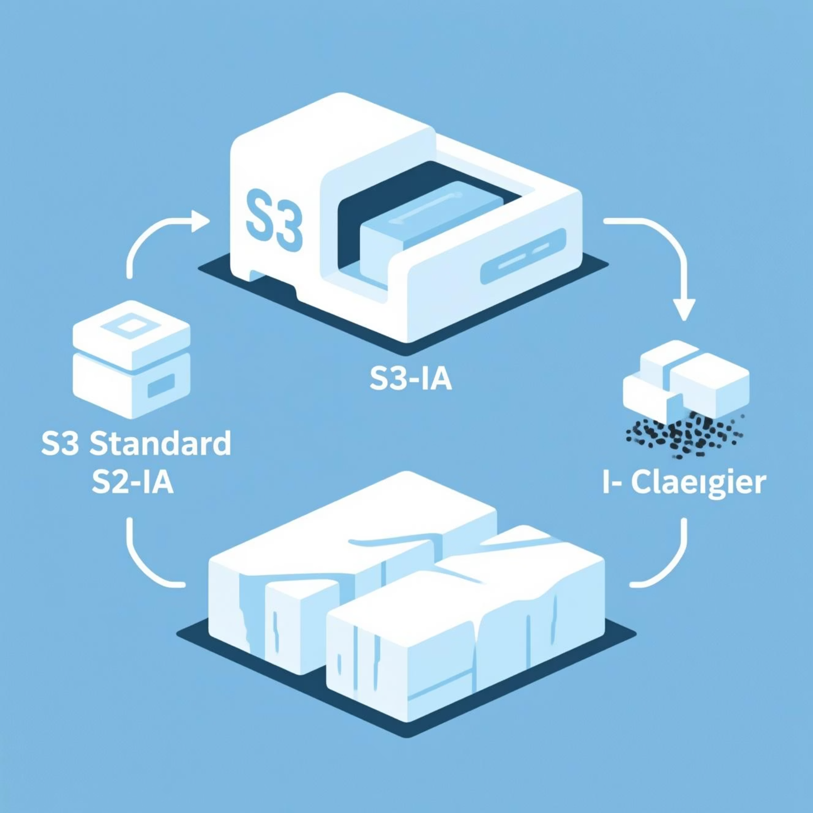
Característica Avanzada: Políticas de Ciclo de Vida
Automatización de costes
Permite definir reglas para gestionar el ciclo de vida de los objetos de forma automática.
Acciones posibles
Transición: Mover objetos entre clases de almacenamiento después de un tiempo
Expiración: Eliminar objetos (o versiones antiguas) permanentemente
Ejemplo de regla para IA
"Los logs (logs/) se almacenan en S3 Standard durante 30 días."
"Después de 30 días, se mueven a S3 Standard-IA."
"Después de 90 días, se archivan en S3 Glacier Flexible Retrieval."
"Después de 5 años, se eliminan permanentemente."

Slide 13
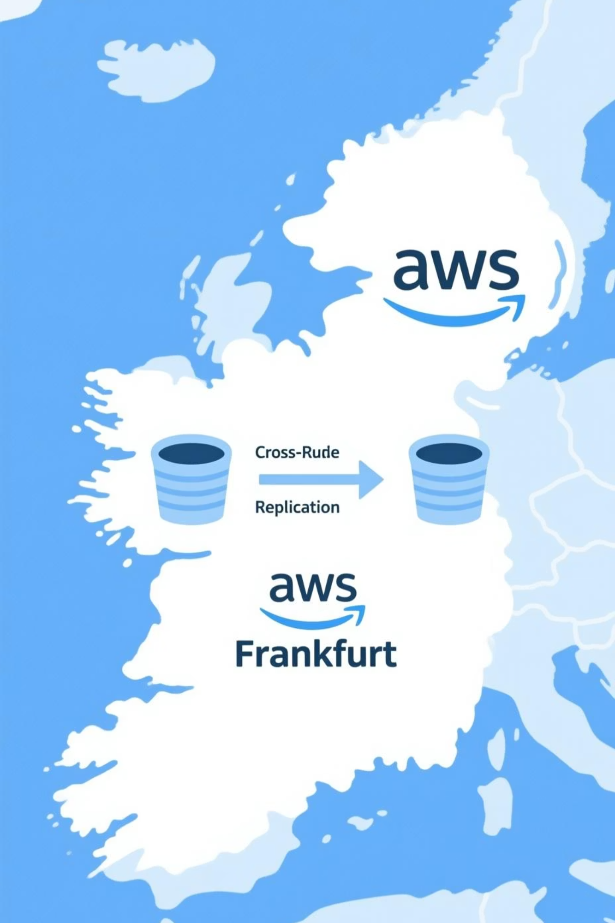
Característica Avanzada: Replicación
Copia automática y asíncrona de objetos entre buckets.
Same-Region Replication (SRR)
Replicación a un bucket dentro de la misma región de AWS.
Caso de uso:
Agregar logs de diferentes cuentas a un bucket central
Crear una copia de desarrollo/producción en la misma región
Separar datos procesados de datos originales
Cross-Region Replication (CRR)
Replicación a un bucket en una región de AWS diferente.
Caso de uso:
Cumplimiento normativo: Mantener copias de datos en geografías específicas
Minimizar la latencia: Acercar los datos a usuarios en diferentes partes del mundo
Recuperación de desastres (DR): Tener una copia de seguridad en otra región

Slide 14

Seguridad en S3 - ¡Crítico!
La seguridad en S3 es una responsabilidad compartida y se gestiona en múltiples capas.
Políticas de IAM
Políticas de Bucket
Definen permisos para usuarios, grupos y roles.
Adjuntas al bucket. Definen quién puede acceder al bucket.
Ejemplo: "El usuario 'analista' puede leer (GetObject) del bucket 'datasets'".
Útil para dar acceso entre cuentas o configurar acceso público controlado.
Listas de Control de Acceso (ACLs)
S3 Block Public Access
Mecanismo más antiguo y granular (a nivel de objeto).
Configuración a nivel de cuenta y de bucket que actúa como un "paraguas de seguridad".
Generalmente se prefieren las políticas de IAM y Bucket por ser más potentes.
Activado por defecto para prevenir la exposición pública accidental.

Slide 15
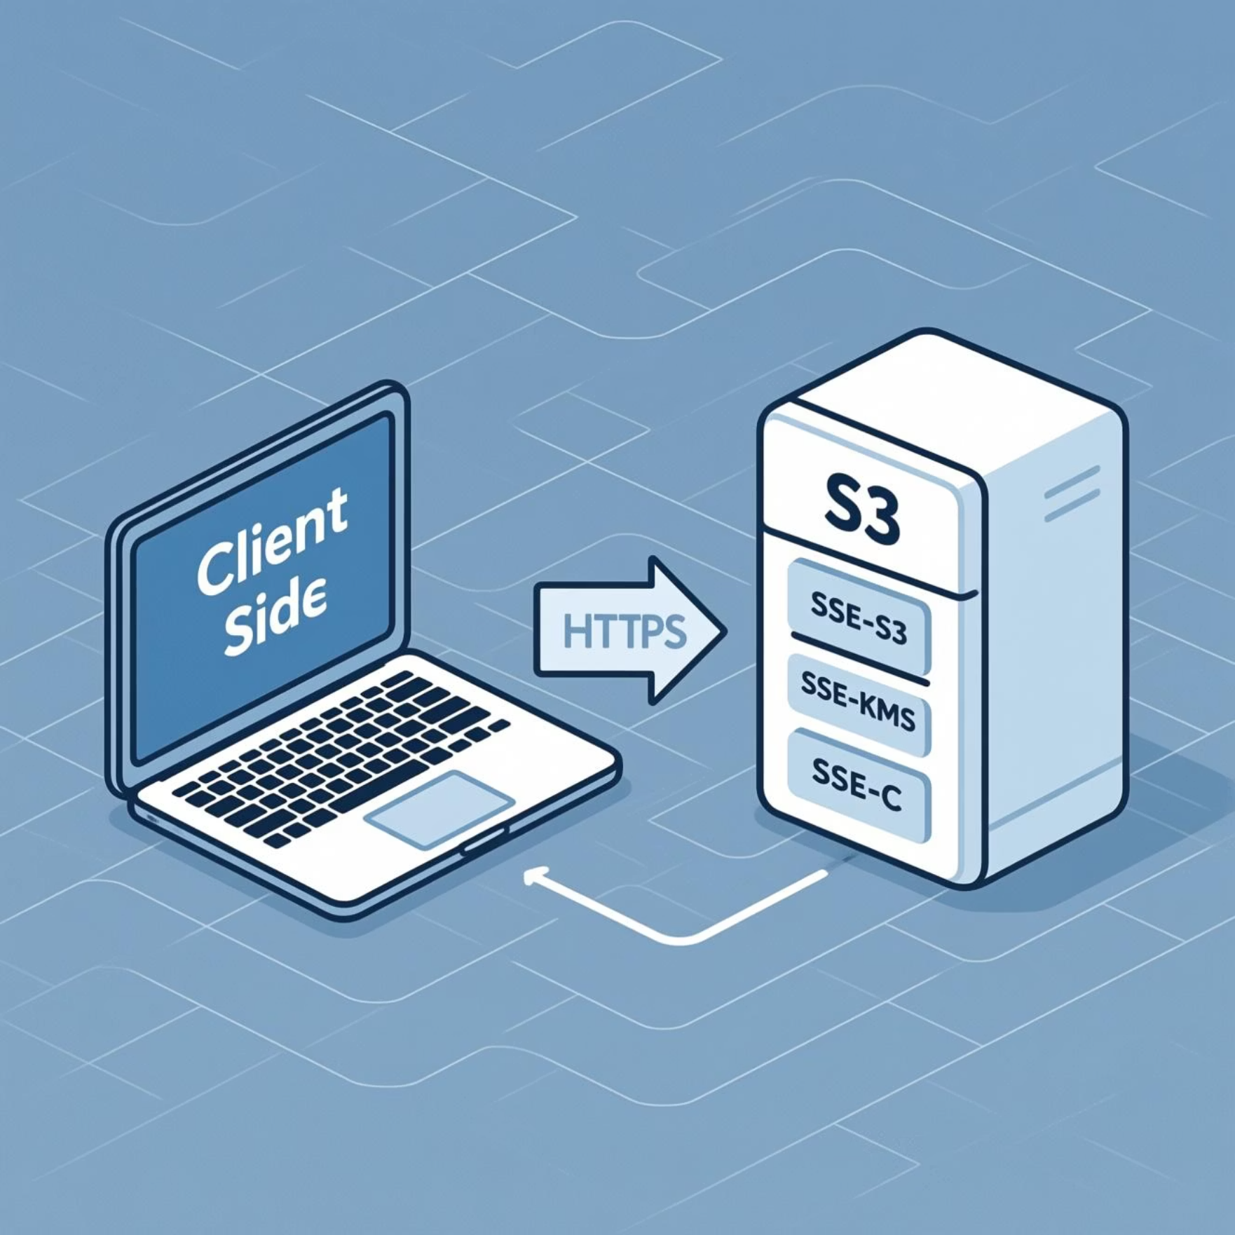
Seguridad en S3 - Encriptación
Encriptación en Tránsito
Asegurada mediante SSL/TLS al usar HTTPS en las llamadas a la API.
Encriptación en Reposo (Server-Side Encryption - SSE)
SSE-S3: AWS gestiona las claves de encriptación. Es la opción más sencilla
SSE-KMS: AWS gestiona las claves a través de KMS. Ofrece un rastro de auditoría
SSE-C: Customer-Provided Keys. El cliente gestiona sus propias claves
Encriptación en el Cliente
El usuario encripta los datos antes de subirlos a S3.
Máximo control, máxima responsabilidad.
Mejor Práctica para IA
Encriptar siempre datos sensibles, especialmente información personal que pueda estar en datasets de entrenamiento.

Slide 16
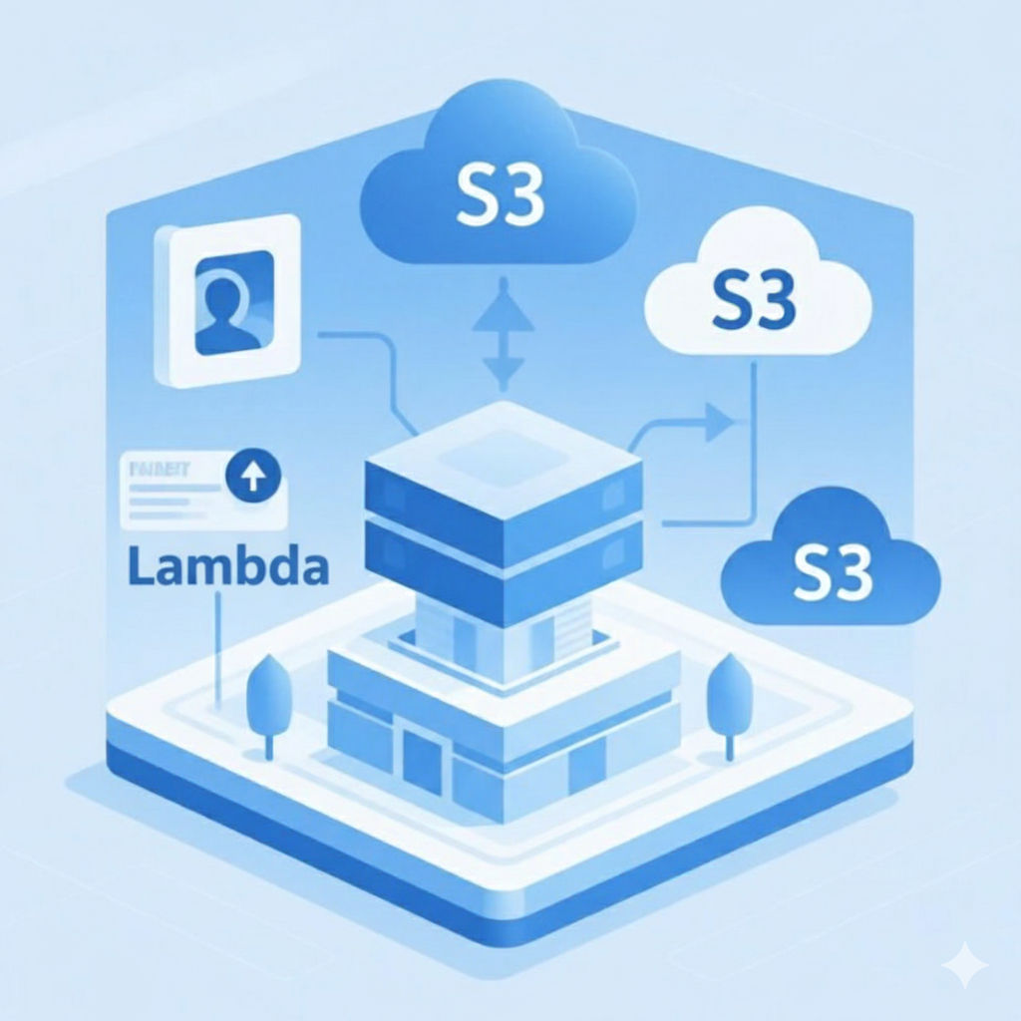
Automatización con Event Notifications
S3 puede generar notificaciones cuando ocurren eventos específicos en un bucket.
Eventos comunes
s3:ObjectCreated:* (un objeto nuevo es subido)
s3:ObjectRemoved:* (un objeto es eliminado)
s3:ObjectTagging (se modifican las etiquetas)
Destinos de las notificaciones
AWS Lambda: El caso de uso más potente
Amazon SQS: Enviar un mensaje a una cola
Amazon SNS: Enviar una notificación a un tópico
Caso de Uso para IA
Iniciar un pipeline de inferencia o pre-procesamiento automáticamente cuando un nuevo dato llega al Data Lake.
Ejemplo: "Cuando una nueva imagen se suba al bucket entradas/, ejecuta una función Lambda para redimensionarla y guardarla en el bucket salidas/".

Slide 17





Casos de Uso de S3 en Inteligencia Artificial
Data Lakes
Almacenamiento de Modelos
S3 es el pilar de la mayoría de los Data Lakes. Su escalabilidad y bajo coste permiten almacenar petabytes de datos brutos (logs, JSONs, Parquet, imágenes) de forma centralizada.
Guardar los artefactos del modelo (ficheros .pkl, .h5, checkpoint) en S3 permite versionarlos, compartirlos y cargarlos en servicios de inferencia como SageMaker.
Logs y Métricas
Hosting Web Estático
Centralizar los logs de entrenamiento, inferencia y monitorización de sistemas de IA para su posterior análisis.
Servir documentación, demos de modelos (con tensorflow.js) o visualizaciones de datos directamente desde S3 a un coste muy bajo.

Slide 18

¿Qué es el Almacenamiento de Bloques?
Definición
Proporciona volúmenes de almacenamiento (bloques) que se comportan como discos duros físicos.
Funcionamiento
Se "adjuntan" a una máquina virtual (servidor). El sistema operativo de la VM tiene control total sobre el volumen: puede formatearlo con un sistema de ficheros (ext4, NTFS), instalar aplicaciones, bases de datos, etc.
Características
Persistente: Los datos sobreviven al reinicio o terminación de la VM
Alto Rendimiento: Diseñado para baja latencia y altas IOPS
Control Total: El sistema operativo gestiona directamente el espacio
Ideal para: Sistemas de ficheros, bases de datos transaccionales, discos de arranque

Slide 19
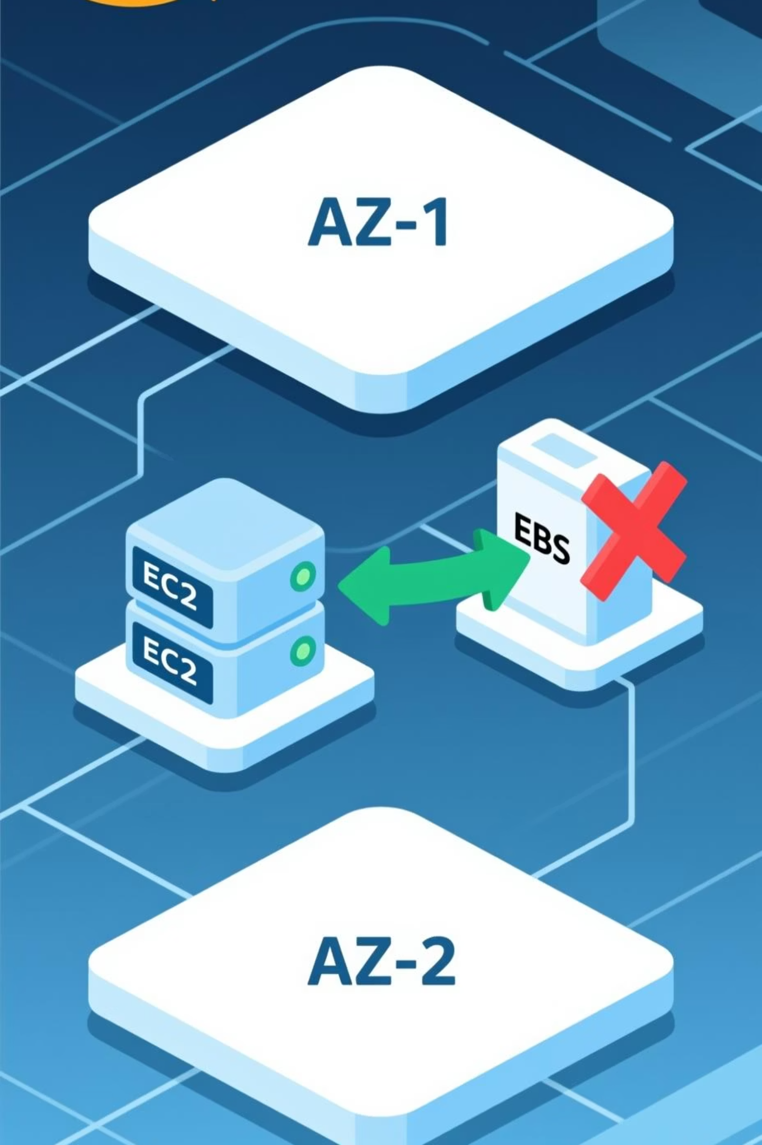



Introducción a Amazon EBS
EBS: Elastic Block Store
Es el servicio de almacenamiento de bloques de alto rendimiento para usar con instancias Amazon EC2.
Recurso de Red
Un volumen EBS es un recurso de red, no un disco físico conectado directamente al host. Esto permite flexibilidad y durabilidad.
Ligado a una AZ
Un volumen EBS está ligado a una AZ específica. Solo puede ser adjuntado a una instancia EC2 que se encuentre en la misma AZ.
Persistencia
Independiente del ciclo de vida de la instancia. Puedes detener una instancia, desacoplar el volumen, y acoplarlo a otra instancia en la misma AZ.

Slide 20

Tipos de Volúmenes EBS (Basados en SSD)
SSD de Propósito General (gp2 / gp3)
Uso: El tipo más común. Excelente equilibrio entre precio y rendimiento
Aplicaciones: Discos de arranque, BBDD de tamaño pequeño-medio, entornos de desarrollo
Diferencia clave: gp3 es la generación más nueva y recomendada. Permite provisionar IOPS y throughput (rendimiento) de forma independiente al tamaño
SSD de IOPS Provisionadas (io1 / io2 / io2 Block Express)
Uso: Para cargas de trabajo críticas que requieren el más alto rendimiento y consistencia
Aplicaciones: Grandes bases de datos transaccionales (Oracle, SQL Server), aplicaciones sensibles a la latencia
Característica: Garantiza un nivel específico de IOPS que tú defines y pagas

Slide 21

Tipos de Volúmenes EBS (Basados en HDD)
Optimizados para coste por GB, no para IOPS.
HDD Optimizado para Rendimiento (st1)
HDD en Frío (sc1)
Uso: Para cargas de trabajo secuenciales y de alto throughput (rendimiento)
Uso: El almacenamiento de bloques más barato
Aplicaciones: Datos de acceso muy poco frecuente que necesitan ser un sistema de ficheros
Aplicaciones: Big Data, Data Warehousing, procesamiento de logs
Coste: El más bajo $/GB para almacenamiento de bloques
No es bueno para: Cargas de trabajo con muchas lecturas/escrituras pequeñas y aleatorias
Caso IA: Almacenamiento a largo plazo de datos intermedios que no requieren acceso rápido
Caso IA: Almacenamiento temporal para ETL de grandes datasets

Slide 22
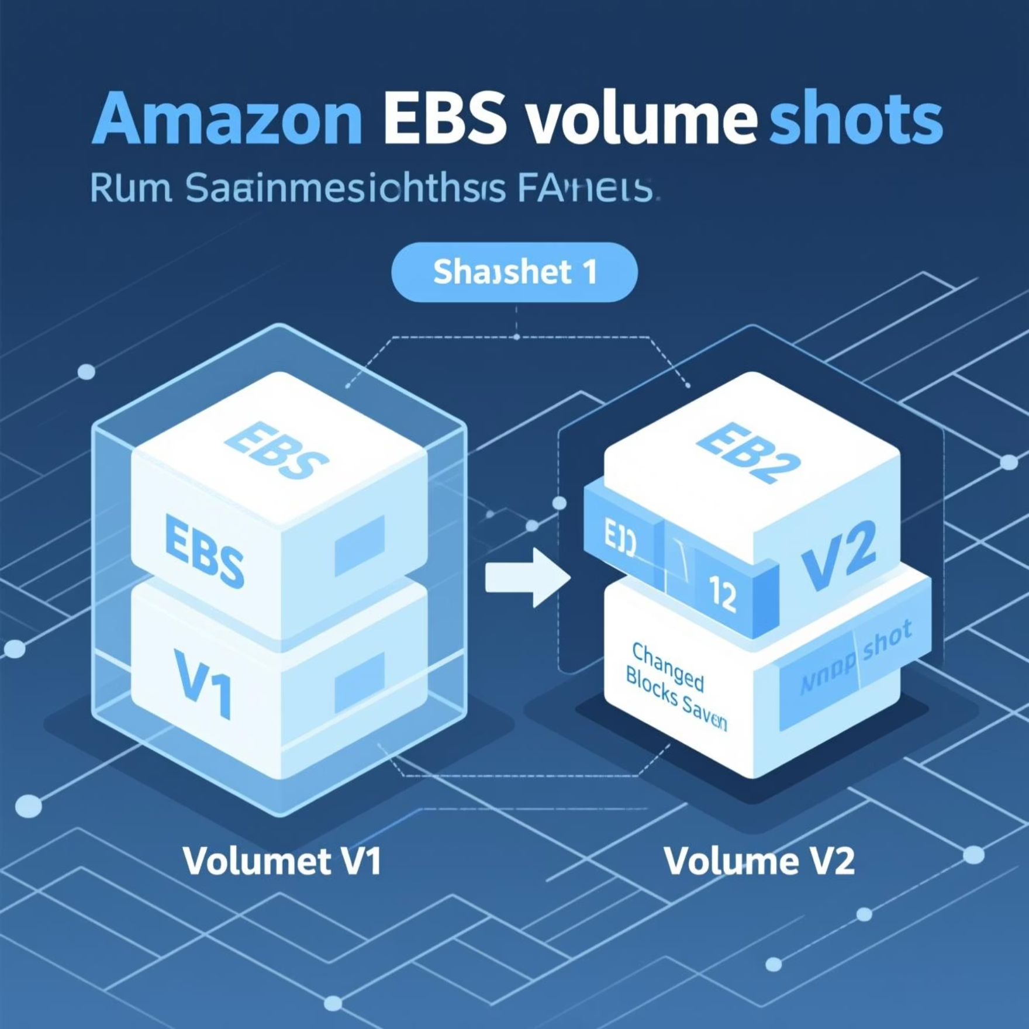
Característica Clave: Snapshots de EBS
¿Qué son?
Son copias de seguridad de un volumen EBS en un punto en el tiempo.
Almacenamiento
Los snapshots se almacenan de forma redundante en Amazon S3, lo que los hace muy duraderos.
Incrementales
El primer snapshot copia todo el volumen. Los snapshots posteriores solo guardan los bloques que han cambiado desde el último snapshot. Esto ahorra tiempo y dinero.
Funcionalidad
Restauración: Puedes crear un nuevo volumen EBS idéntico a partir de un snapshot en cualquier AZ de esa región
Migración: Puedes copiar un snapshot a otra región para crear un volumen allí
Caso IA: Congelar y versionar el estado completo de un experimento de Machine Learning (modelo, código y datasets) en un solo punto del tiempo para garantizar la auditoría y la reproducibilidad de la investigación.

Slide 23




Casos de Uso de EBS en Inteligencia Artificial
Discos de Arranque para VMs
Almacenamiento para Bases de Datos
Cada instancia EC2 usada para desarrollo, entrenamiento o inferencia necesita un volumen EBS como disco de sistema operativo. Un volumen gp3 es ideal.
Si ejecutas una base de datos relacional (ej. PostgreSQL para metadatos de experimentos) directamente en una EC2, usarás EBS. Un volumen io2 puede ser necesario para bases de datos de producción con alta carga.
Espacio de Trabajo Temporal
Software Específico
Para tareas de pre-procesamiento de datos en una VM que requieren lecturas/escrituras aleatorias de alta velocidad y un sistema de ficheros.
Algunas aplicaciones científicas o de IA están diseñadas para leer/escribir en un sistema de ficheros POSIX, haciendo que EBS sea la opción necesaria sobre S3.

Slide 24
Gamificación - Elige la Arquitectura Correcta
Eres el arquitecto de una startup de IA que procesa imágenes satelitales para detectar deforestación. Tu sistema tiene tres componentes de datos clave:
1. Ingesta de Datos
2. Base de Datos de Metadatos
3. Archivo a Largo Plazo
Recibes 10TB de imágenes satelitales (.tiff) al mes desde varias fuentes globales. Deben almacenarse de forma duradera y barata para su posterior procesamiento.
Las imágenes procesadas y sus resultados deben guardarse durante 7 años por motivos regulatorios, con un acceso muy infrecuente.
Una base de datos PostgreSQL que corre en una instancia EC2. Almacena la geolocalización, fecha y estado de procesamiento de cada imagen. Requiere un acceso muy rápido y consistente.
Pregunta para Mentimeter:
Para cada componente (1, 2 y 3), ¿qué servicio y tipo/clase de almacenamiento de AWS elegirías y por qué?

Slide 25
Solución al Escenario y Discusión
1. Ingesta de Datos (Imágenes Satelitales)
2. Base de Datos de Metadatos
3. Archivo a Largo Plazo
Servicio: Amazon S3.
Servicio: Amazon S3. Ideal para datos no estructurados, escalabilidad masiva y durabilidad.
Servicio: Amazon EBS adjunto a la instancia EC2. Las BBDD relacionales necesitan un sistema de ficheros y baja latencia.
Clase: Una política de ciclo de vida que mueva los datos a S3 Glacier Deep Archive para el coste de almacenamiento más bajo posible.
Clase: S3 Intelligent-Tiering para empezar, ya que optimizará costes automáticamente. S3 Transfer Acceleration podría usarse para acelerar la subida desde fuentes globales.
Tipo: EBS gp3 si la carga es moderada. EBS io2 si la consistencia y el alto número de transacciones por segundo es crítico.

Slide 26
Comparativa - Almacenamiento de Objetos
Característica
AWS S3
Google Cloud Storage (GCS)
Azure Blob Storage
Contenedor
Bucket (nombre global)
Bucket (nombre global)
Container (en Storage Account)
Clases Frecuentes
Standard
Standard
Hot
Clases Poco Frec.
Standard-IA
Nearline
Cool
Clases Archivo
Glacier, Deep Archive
Coldline, Archive
Archive
Consistencia
Fuerte lectura-tras-escritura
Fuerte global
Fuerte
Característica Única
S3 Intelligent-Tiering
Buckets Multi-regionales
Tipos de Blob (Block, Append, Page)

Slide 27
Comparativa - Almacenamiento de Bloques
Característica
AWS EBS
Google Persistent Disk (PD)
Azure Disk Storage
Unidad
Volumen
Disco
Disco (Managed Disk)
Disponibilidad
Zonal (ligado a una AZ)
Zonal o Regional
Zonal (con opciones de redundancia)
SSD Equilibrado
gp3
Balanced PD
Standard SSD
SSD Rendimiento
io2
SSD (Performance) PD
Premium SSD, Ultra Disk
Característica Única
Elastic Volumes (modificar en caliente)
Regional Persistent Disks (replicación síncrona)
Ultra Disk (rendimiento sub-milisegundo configurable)

Slide 28
Consideraciones de Rendimiento
IOPS (Operaciones de E/S por segundo)
Throughput (Rendimiento)
Latencia
El ancho de banda de datos (MB/s). Importante para procesar grandes ficheros secuencialmente.
El número de operaciones de lectura/escritura por segundo. Crítico para cargas de trabajo transaccionales.
El tiempo que tarda en comenzar la primera operación de datos. Crítico para BBDD y sistemas interactivos.
Los volúmenes EBS st1 están optimizados para esto. S3 ofrece un throughput masivamente escalable.
Los volúmenes EBS io2 están optimizados para esto.
EBS está diseñado para baja latencia. S3 tiene una latencia ligeramente mayor.
Clave para bases de datos que almacenan metadatos de experimentos o características de modelos.
Más importante para aplicaciones sensibles al tiempo como sistemas interactivos de IA.
Esencial para la ingesta y procesamiento de grandes datasets de imágenes o vídeo.

Slide 29






Consideraciones de Coste
El coste en la nube nunca es una sola cifra. Debes considerar tres ejes:
Coste de Operaciones
Lo que pagas por interactuar con los datos. Medido en $/1000 peticiones (GET, PUT, LIST).
En S3, las clases de acceso poco frecuente tienen un coste de operación (recuperación) más alto.
Coste de Almacenamiento
Lo que pagas por los datos en reposo, medido en $/GB/mes.
Estrategia: Considerar la frecuencia de acceso al elegir la clase adecuada.
Varía enormemente entre clases (S3 Standard vs Glacier Deep Archive).
Estrategia: Usar políticas de ciclo de vida para mover datos automáticamente a clases más baratas según envejecen.
Coste de Transferencia
Transferencia entrante (hacia la nube): Generalmente gratis
Transferencia saliente (desde la nube hacia Internet): Nunca es gratis
Transferencia entre regiones: Tiene coste
Dentro de la misma región: Generalmente gratis en la misma AZ

Slide 30
Resumen de la Sesión
Almacenamiento de Objetos (S3)
Almacenamiento de Bloques (EBS)
Para datos no estructurados a cualquier escala
Para datos estructurados que necesitan un sistema de ficheros
Acceso vía API. Duradero, escalable y coste-efectivo
El corazón del Data Lake moderno para IA
Actúa como un disco duro de red para tus VMs (EC2)
Classes: Standard, IA, Glacier, adaptadas a diferentes patrones de acceso
El fundamento para BBDD y cargas de trabajo de alto rendimiento
Características clave: Versionado, Políticas de Ciclo de Vida, Replicación
Tipos: gp3 (equilibrado), io2 (rendimiento), st1 (throughput), sc1 (frío)
Características clave: Snapshots, Elastic Volumes
La Elección Correcta: La clave es entender la naturaleza de tus datos y tu patrón de acceso para elegir el servicio y la clase/tipo correctos, optimizando tanto el rendimiento como el coste.

Slide 31

Próximos Pasos y Preguntas
Próxima Sesión
Recursos adicionales
"Servicios de Almacenamiento II: Almacenamiento de Ficheros (EFS) y Bases de Datos Especializadas para IA".
Videos didácticos:
"AWS S3 Explained in 15 minutes" (TechWorld with Nana)
Lecturas Recomendadas
"Deep Dive on Amazon EBS" (AWS Events)
Whitepaper de AWS: "Storage for AI/ML workloads"
Laboratorios prácticos en AWS Academy
Documentación de S3 Storage Classes y EBS Volume Types
¡Gracias!
AWS re:Invent: Deep Dive on Amazon EBS (última edición)
Q&A Abierto

